Slide 1
資料
3-4
熊本地震における災害廃棄物処理の検証
平成30年３月13日
環境再生・資源循環局
災害廃棄物対策室

Slide 2
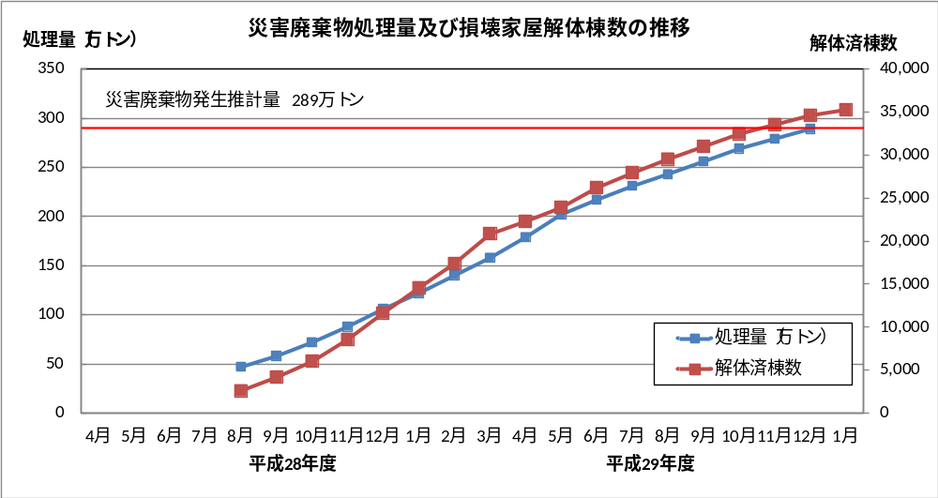
平成28年熊本地震の災害廃棄物処理等の進捗状況
4/15 プッシュ型支援
プル型支援
5/20 事務の受託
1月末
二次仮置場の受入終了
6/20 県実行計画策定
6/27 公費解体開始
6/9 県実行計画改定
7/14～ 災害査定
9/6～
事務委託市町村仮置場を閉鎖
8/29 進捗管理開始
9/30～12/21※
二次仮置場の供用開始
※H28/9/30 木くず、 H28/10/31 コンがら・瓦、 H28/12/9 混合廃棄物、 H28/12/21 全面供用

Slide 3
平成28年熊本地震における災害廃棄物処理の実施体制
依頼
環境省
依頼
全国都市清掃会議
D.Waste-Net
職員の派遣
技術的助言等
専門家の派遣
ごみ収集車派遣の調整
支援
災害廃棄物等の処理主体
支援自治体
人的支援・支援調整
被災市町村
熊本県
ボランティア
事務委託
（７市町村）
ごみ片付け
委託
委託
熊本県災害廃棄物処理事業連合体
二次仮置場の設置・運営等
熊本県環境事業団体連合会
熊本県解体工事業協会
熊本県建設業協会
熊本県外の解体業者
熊本県産業資源循環協会
仮設トイレ設置、汲み取り
仮置場運営、収集運搬、処理
損壊家屋等の撤去

Slide 4
平成28年熊本地震における災害廃棄物処理フロー
【災害廃棄物組成】
【中間処理】
【最終処分またはリサイクル】
コンクリートがら
1,371千t(47.4%)
破砕処理
（県内）
・再生クラッシャラン（県内）
・建設土木資材（県内）
・セメント原料（県外）
瓦類等
297千t(10.3%)
・セメント原料（県外）
・バイオマス燃料（県内・県外）
・製紙原料（県内・県外）
・ｻｰﾏﾙﾘｻｲｸﾙ（県内・県外）
破砕処理
（県内）
木くず
456千t(15.7%)
・最終処分場埋立（県内）
・ｻｰﾏﾙﾘｻｲｸﾙ（県内・県外）
・再資源化（県内）
・セメント原燃料（県外）
・RPF（固形燃料）（県内・県外）
混合廃棄物
（解体残さ）
416千t(14.4%)
選別処理
（県内＋県外）
可燃物
131千t(4.5%)
・焼却（県内・県外）
・ｻｰﾏﾙﾘｻｲｸﾙ（県内・県外）
・RPF（固形燃料）（県内・県外）
金属くず
14千t(0.5%)
・再資源化（県内）
・焼却（県内・県外）
・ｻｰﾏﾙﾘｻｲｸﾙ（県内・県外）
・最終処分場埋立（県内・県外）
その他
208千t(7.2%)
計289万t
※熊本県災害廃棄物処理実行計画 第 ２ 版（平成29年６月改訂） を基に作成

Slide 5
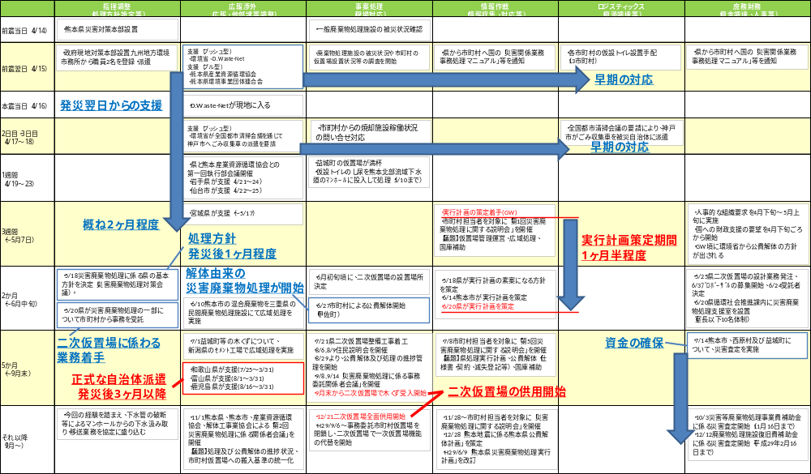
災害廃棄物処理のタイムライン（概要）
熊本県のタイムライン概要
・政府現地対策本部設置、九州地方環境
事務所から職員2名を登録・派遣
・二次仮置場の設置を決定
※熊本県担当者へのヒアリングを基に作成

Slide 6
平成28年熊本地震における災害廃棄物処理の検証
【実施体制】
・県災害廃棄物処理計画を策定した直後に発災したため、広域処理体制を十分に整備できていなかった。
・県が早期に地方自治法に基づく代行処理の方針を提示したため、大きな被害を受けた市町村において処理方針を早急に検討することができた。
・県が県内一般廃棄物処理施設の受入調整をする計画であったが、市町村が直接交渉し、県が把握しないまま受入調整が成立しているケースもあったため、混乱が生じた。 等
【受援体制】
・発災初期に各自治体から支援の申し出があったが、受援体制が整っていなかった。
・知識、経験がなかったため、支援者への具体的な指示ができなかった。 等
【支援体制】
・支援自治体が各々問い合わせることは、被災自治体の負担になるため、県等が音頭をとって情報を
収集することが望ましい。
・受入支援を決めたものの、車両の確保ができず受入開始は遅れた。
【処理フロー】
・解体現場での高い精度の分別を想定できず、混合廃棄物の発生量が推計より少なくなった。
・各市町村の分別基準の統一化が望ましい。

Slide 7
平成28年熊本地震における災害廃棄物処理の検証
【一次仮置場】
・人命救助や避難所対応が優先されたため、対応が遅れた。
・仮置場の容量不足や搬出道路の寸断等により、増設や受入停止期間が発生した。
・木くずの比重が文献値よりも実際は小さく、推計よりも容量が大きくなり、仮置場スペースが圧迫された。 等
【二次仮置場】
・供用開始が公費解体開始から約3ヶ月後となった。
・混合廃棄物の搬入量が推計より少なかったため、混合廃棄物の処理ラインに余力ができた。
・解体棟数が残り少なくなる中で、一次仮置場を運営・維持する費用と、解体現場から県の二次仮置場 に直接搬入する費用とを比較して、後者のほうがメリットがあると判断できたため、二次仮置場を使ってもらうように県から市町村に働きかけたことが効果的であった。等
【公費解体】
・残置物の片づけが進まず、解体着手が遅れるケースが多くみられた。
・解体業者のアスベストへの対応能力や知識不足が感じられた。全国的に能力向上が必要である。等

